Slide 1


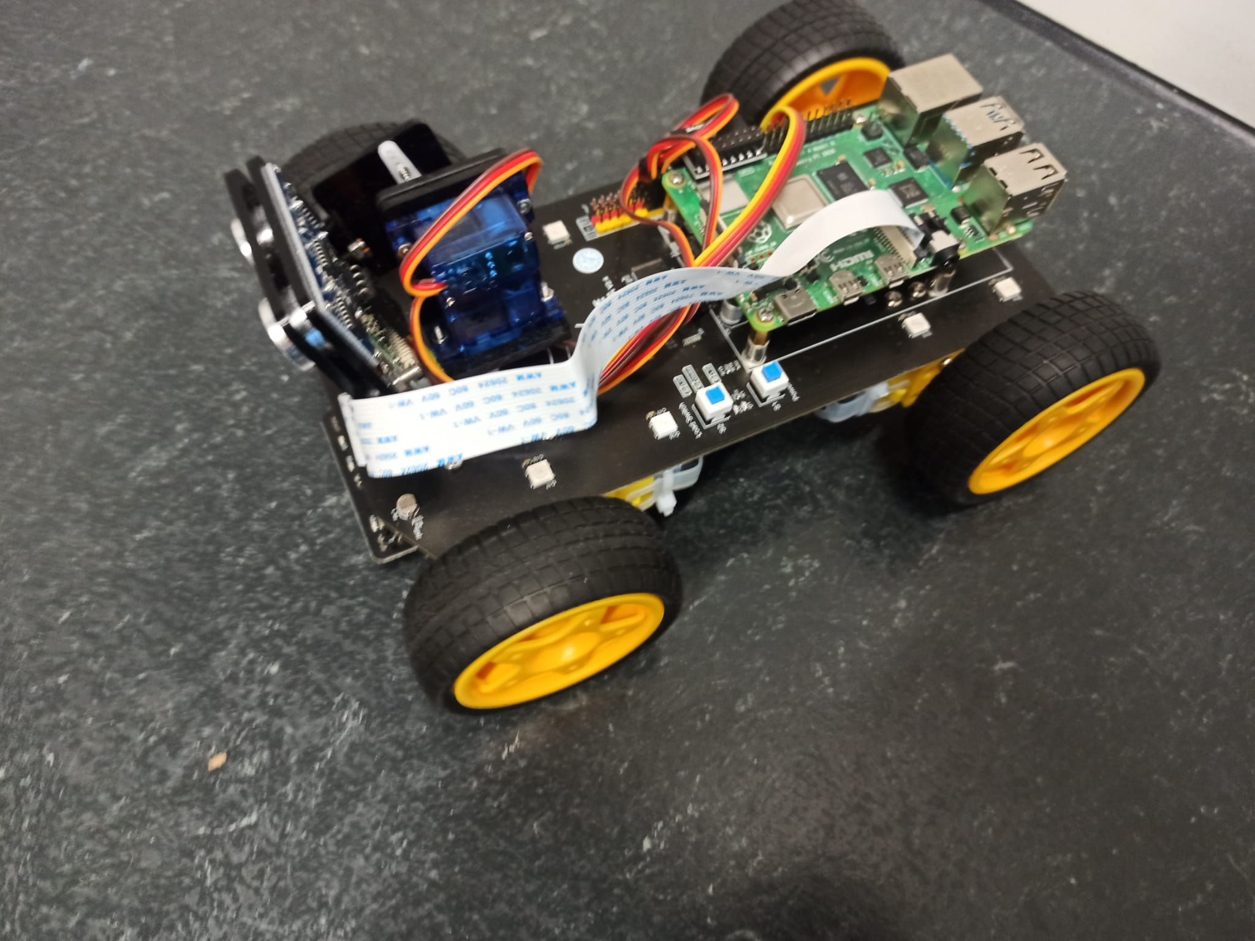
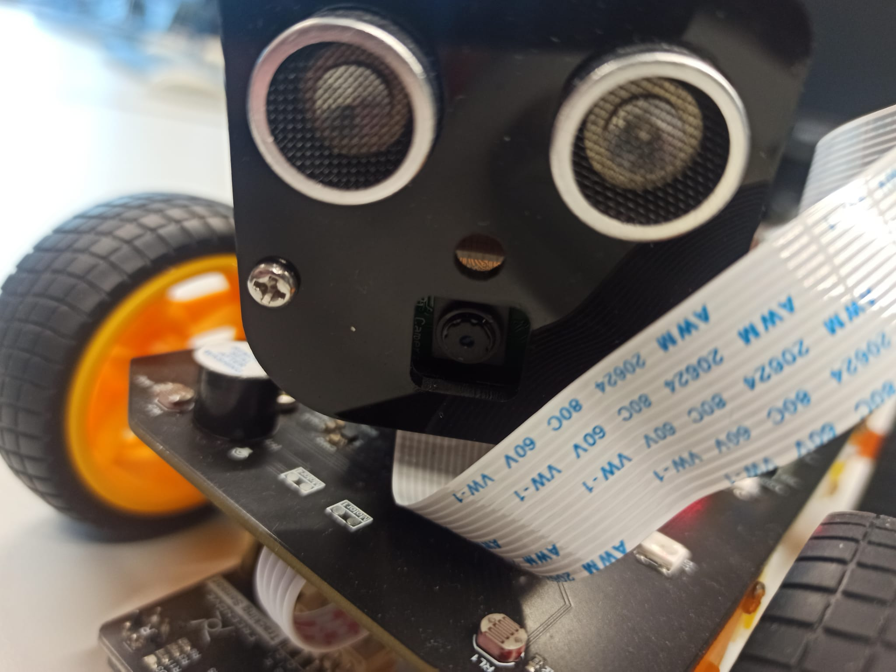
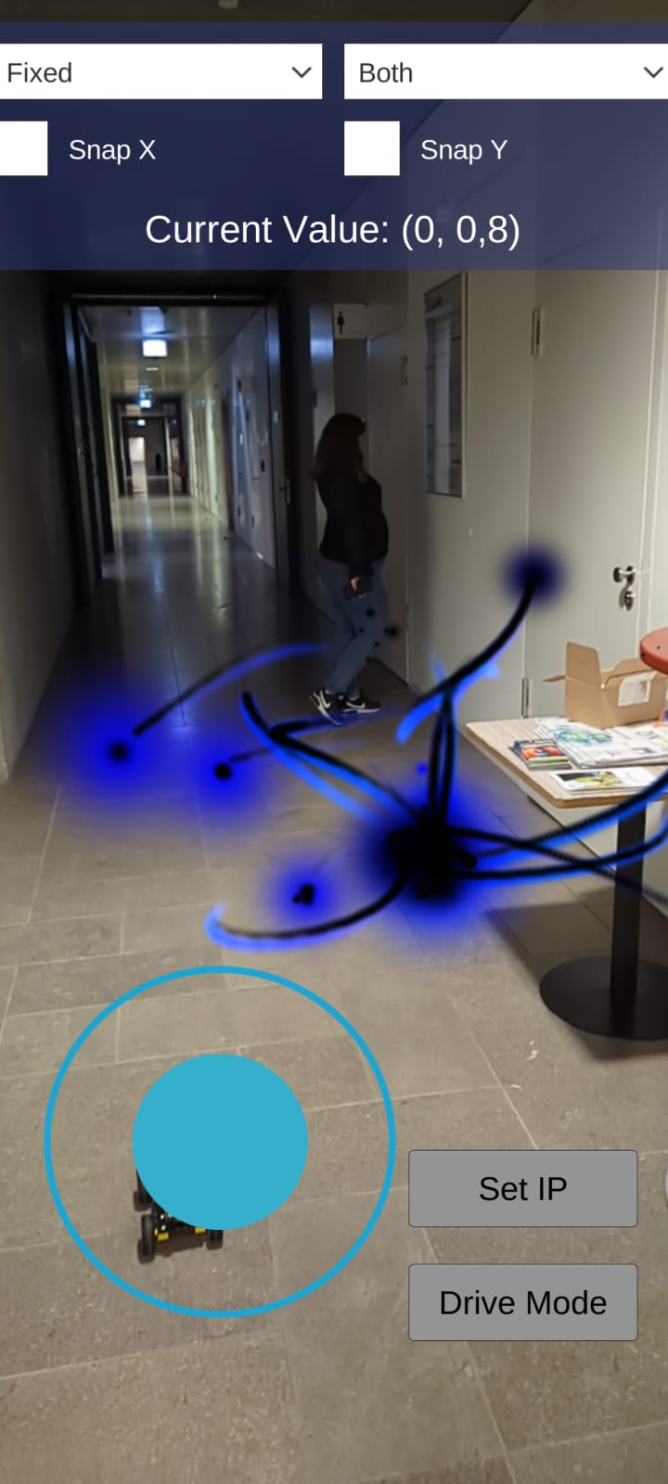
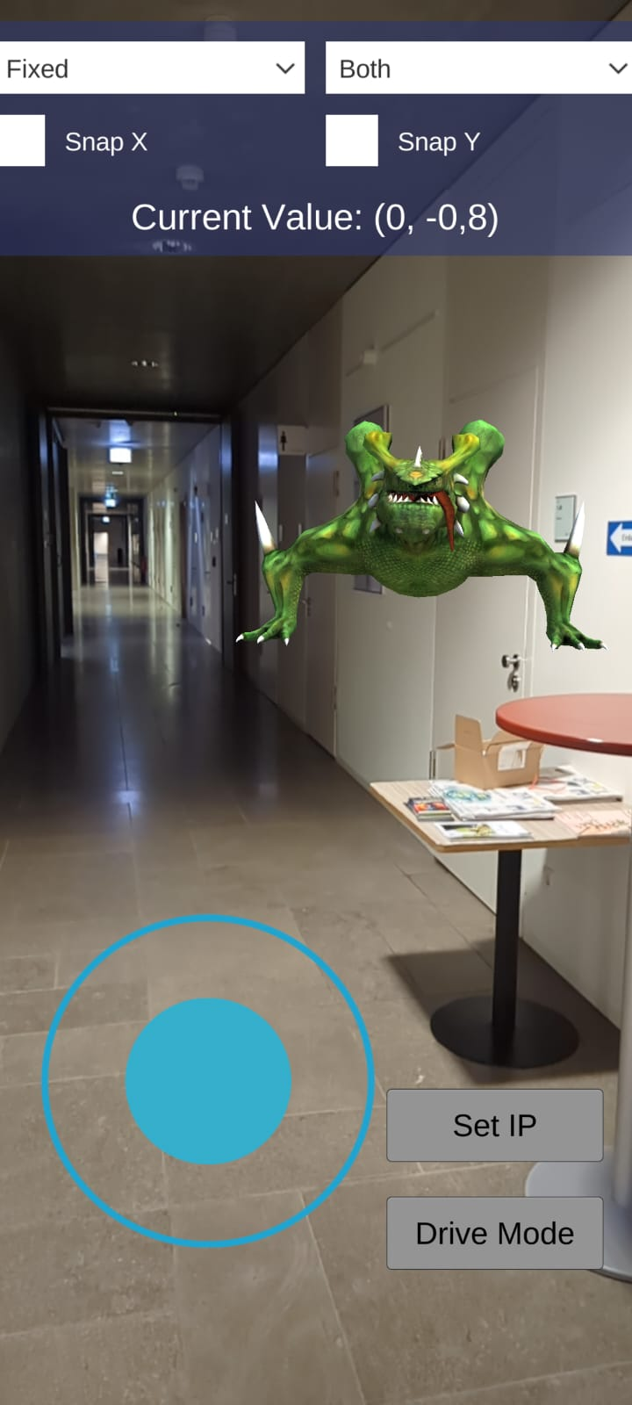
Mobile and Embedded Software Development
ARRaceTrackRC
Nicolas Ostermann, Lea-Marie Kindermann, Jenny Jost, Jakob Lingel
Die Motivation hinter diesem Projekt liegt in der Schaffung eines innovativen und fesselnden AR-Erlebnisses im Bereich der ferngesteuerten Fahrzeuge. Die Idee besteht darin, die herkömmliche Steuerung von Spielzeugautos durch eine mobile App zu revolutionieren und gleichzeitig ein faszinierendes Element der Augmented Reality (AR) hinzuzufügen..
Das Projekt ermöglicht es den Nutzern, ein ferngesteuertes Auto über eine mobile Anwendung zu steuern, wobei zwei verschiedene Modi zur Verfügung stehen. Im ersten Modus kann der Benutzer die Welt durch die eingebaute Kamera des Autos betrachten, während der zweite Modus den Einsatz der Handykamera für ein AR-Erlebnis vorsieht.
Ein entscheidendes Merkmal des Projekts ist die Integration von zufälligen Events, um das Spielerlebnis spannender zu gestalten. Das "Magic Event“ zieht das Autos magisch an, während das Auftauchen eines Drachen dazu führt, dass das Auto rückwärts fährt. Bei einem "Tornado Event" bewegt sich das Auto im Kreis. Diese unvorhersehbaren Elemente sollen die Benutzer herausfordern und eine spielerische Komponente hinzufügen.
Um das AR-Erlebnis zu intensivieren, wurde die Integration von Hintergrundmusik in das Projekt aufgenommen. Die Musik soll die Atmosphäre des Spiels verbessern und den Nutzern ein noch immersiveres Erlebnis bieten.
Insgesamt zielt das Projekt darauf ab, nicht nur eine innovative Möglichkeit der Fahrzeugsteuerung zu präsentieren, sondern auch ein unterhaltsames und fesselndes AR-Spielerlebnis zu schaffen, das die Grenzen zwischen virtueller Realität und physischem Spielzeug verschwimmen lässt.
Auto
Kamera
Drachen Event
Magic Event

